Slide 1

به نام خدا
موضوع: معرفی مدل های مرجع در مدیریت فرآیندهای کسب و کار (به همراه شناسایی فرآیندهای اصلی آموزش دانشکده مهندسی برق و کامپیوتر دانشگاه کاشان)
استاد مربوطه: دکتر سید مهدی وحیدی پور
ارائه دهنده: فائقه کاشانی
آبان1397

Slide 2

ضرورت استفاده از مدیریت فرآیندهای کسب و کار در سازمان ها
سیستم مدیریت فرآیندهای کسب و کار (BPMS) با هدف اتوماسیون گردش کار فرآیندهای سازمانی و ایجاد امکان پایش و مدیریت فرآیندها، ارائه شده است.
این گونه از سیستم‌ها سعی دارند تمام چرخه حیات فرآیندها را از زمان تعریف و مدلسازی تا زمان اجرا و بهینه سازی تحت ابزارهای مبتنی بر فناوری اطلاعات مدیریت کنند.
1

Slide 3
مزایای مدیریت فرآیندهای کسب و کار
کاهش زمان فرآیند
کاهش هزینه و قیمت تمام شده محصولات
رشد و افزایش رضایت مشتریان
بهبود کارایی در سرتاسر مرزهای سازمانی
افزایش بهره وری و رضایت کارکنان
افزایش چالاکی
افزایش رقابت پذیری
رشد سود آوری
2

Slide 4
چرخه عمر BPM
مراحل لازم برای ایجاد مدیریت فرآیند در سازمان:
طراحی:طراحی کلان، اولویت بندی، تشکیل معماری و سلسله مراتب فرآیند ها
مدلسازی:تهیه شناسنامه فرآیندها، چک لیستها، قوانین و همه اطلاعات راجع به آن ها برای ایجاد شفافیت
و تحلیل و مقایسه وضعیت موجود با
وضعیت مطلوب و رفرنس مدل ها
طراحی
مدلسازی
اجرا
پایش
بهینه سازی
3

Slide 5
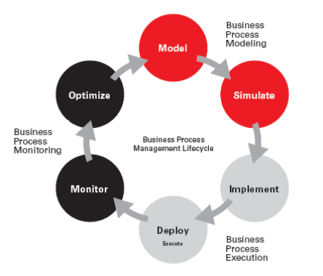
اجرا:پیاده سازی فرآیندهای مدل شده با ابزار BPMS
پایش:مانیتور و پایش فرآیند های اجرا شده
بهینه سازی:بهبود و اصلاح فرآیندها هم زمان با اجرای آن ها
4

Slide 6

اهمیت مدلسازی فرآیندهای سازمانها
فاز اول بسیاری از پروژه ها از قبیل: مهندسی مجدد و بهبود فرآیندها، معماری سازمانی، ایزو و…
با مدلسازی فرآیندهای وضعیت موجود سازمان آغاز می­گردد
در مدلسازی، وضعیت موجود سازمان شناسایی می شود
پس از استخراج وضعیت موجود فرآیندها، تحلیل­های کاربردی و مطلوبی را بر این اساس می توان انجام داد
مستندسازی روال­ها و فرآیندها منجر به تبدیل دانش ضمنی به دانش صریح و مستند می شود و چرخه مدیریت دانش را در سطح سازمان تسهیل می کند
می توان اولویت فرآیندها را پس از مدل سازی استخراج نمود
قابلیت مکانیزه شدن فعالیت­ های سازمان و
ضریب نفوذ مکانیزاسیون فعالیت­ ها، بعد
از مدلسازی مشخص می شود
5

Slide 7
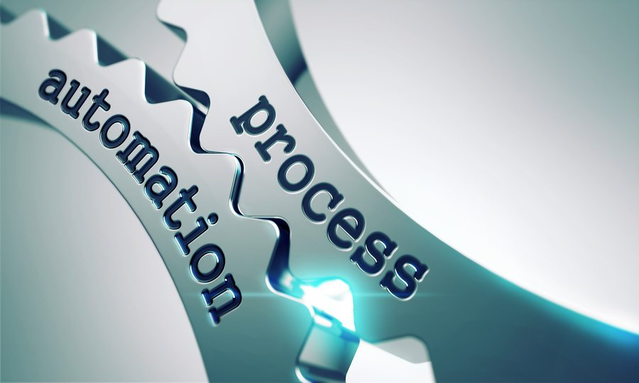
مدل مرجع چیست و در مدیریت فرآیند چه کاربردی دارد؟
مدل‌ مرجع به عنوان یک نقشه راهنما جهت ارائه راهکار‌هایی یکپارچه و آرمان‌گرا در قلمرو کسب و کار حساب می شود.
مدل‌های مرجع مدل‌های عمومی هستند که برای مشخص شدن معماری مناسب سازمان‌ها و سیستم‌ها و عناصر معماری در لایه‌های مختلف از آن ها استفاده می‌شود.
این مدل‌ها با احتساب تمامی حوزه‌های کاری موجود در یک کسب و کار، به طور عام و جدای از نحوه انجام آن‌ها در سازمان‌های مختلف، راهکارهای خود را
به صورت کلی پیشنهاد می‌دهند.
6

Slide 8

فواید استفاده از مدل‌های مرجع
صرفه‌جویی در زمان و هزینه طراحی وضعیت مطلوب
استفاده از بهترین تجارب و یافته‌ها در سازمان‌های مشابه
اطمینان از امکان تعامل‌پذیری ‌بین سازمان‌هایی که از مدل‌های مرجع مشابه
پیروی می‌کنند.
7

Slide 9
مدل مرجع خدمات
بخش مدل‌های مرجع ملی که می‌توان آن را معادل الگوها و استانداردهای آماده معماری در مقیاس ملی(دولت) دانست، به سوال "معماری براساس چه استاندارد و الگوهای مرجع بالادستی تدوین شود؟" پاسخ می‌دهد.
بدین منظور شش مدل مرجع در مقیاس ملی(دولت) تهیه شده است که به قرار ذیل می باشد:
مدل مرجع عملکرد: طبقه‌بندی و نمونه سنجه‌های ارزیابی عملکرد در دولت(دستگاه‌های اجرایی)
مدل مرجع خدمات: طبقه‌بندی و نمونه خدمات(کارکردهای) اصلی و پشتیبانی در دولت
مدل مرجع داده: طبقه‌بندی و نمونه داده‌های اصلی و پشتیبانی در دولت
مدل مرجع فناوری: طبقه‌بندی و نمونه فناوری‌ها(استانداردها، ابزارها) در دولت
مدل مرجع امنیت: طبقه‌بندی و نمونه کنترل‌های امنیتی فناوری اطلاعات در دولت
مدل مرجع نرم‌افزارهای کاربردی: طبقه‌بندی و نمونه نرم‌افزارهای کاربردی اصلی و پشتیبانی در دولت
سایت چارچوب معماری سازمانی ایران : www.ieaf.ir
8

Slide 10
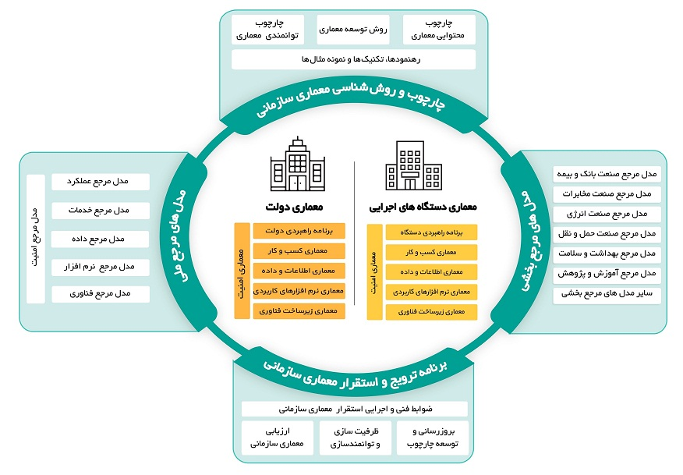
مدل مرجع خدمات کسب‌وکار به عنوان یکی از شش مدل‌ مرجع چارچوب معماری سازمانی
ایران، دربردارنده ساختار طبقه‌بندی و نمونه الگوهای کارکردهای(خدمات) دولت، مستقل
از دستگاه ارائه دهنده آن است.
این مدل، تصویر کلان معماری کارکردهای(خدمات) دولت را ترسیم می‌نماید تا در مرحله
بعد، هر دستگاه اجرایی جزئیات و نحوه پیاده‌سازی این نقشه کلان را در قالب جزئیات
معماری سازمانی خود تدوین و پیاده‌سازی
نماید.
9

Slide 11
مدل مرجع فرآیندی SAP یا Solution Composer
شرکت SAP یکی از بزرگترین شرکت‌های دنیا در تولید نرم افزارهای مختلف است.
زمینه فعالیت این شرکت تهیه نرم‌افزارهای کسب و کار شامل SCM، CRM،ERP مدیریت چرخه حیات محصول و مدیریت ارتباط با تأمین‌کنندگان می‌باشد، که بر اساس تجربیات پیشین و بهترین تجارب، فرآیندهای هر صنعت را شناسایی کرده و در قالب مدل مرجع SAP یا Solution Composer تعریف کرده است.
این مدل مرجع بر خلاف APQC که بصورت یک فایل اکسل است، در قالب یک نرم افزار تهیه و ارائه شده است و در واقع کاتالوگ فرآیندهای موجود در نرم افزار ERP شرکت SAP می باشد.
10

Slide 12
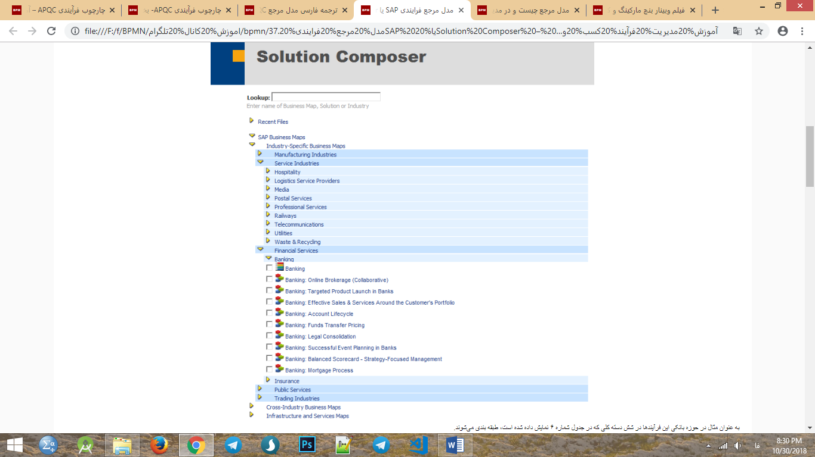
در این نرم افزار پس از ورود،
باید حوزه فعالیت کسب و کار خود
را از دست بندی های موجود
انتخاب کنید.
11

Slide 13
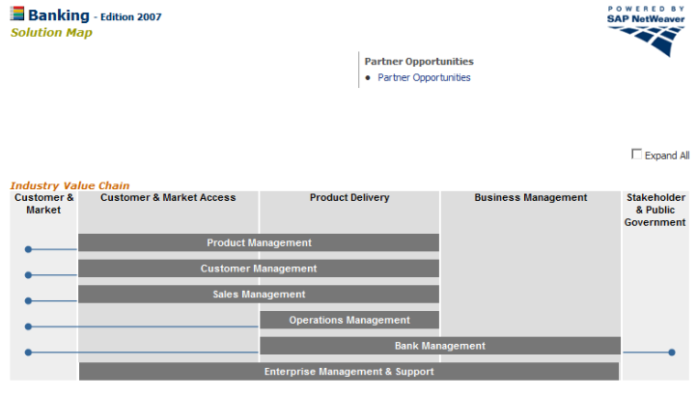
به عنوان مثال در حوزه بانکی این فرآیندها
در شش دسته کلی که در جدول نمایش
داده شده است، طبقه بندی می‌شوند.
ردیف | نام دسته فرآیند
۱ | مدیریت محصولات | Product Management
۲ | مدیریت مشتری | Customer Management
۳ | مدیریت فروش | Sales Management
۴ | مدیریت عملیات | Operation Management
۵ | مدیریت بانک | Bank Management
۶ | مدیریت و پشتیبانی سازمان | Enterprise Management and Support
12

Slide 14
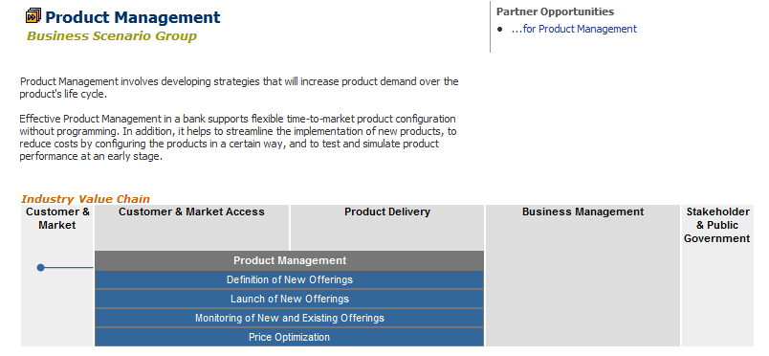
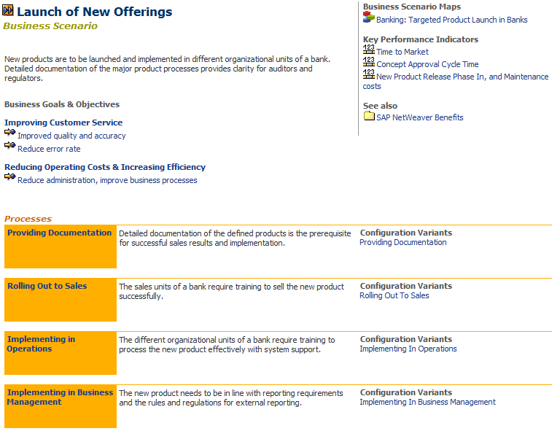
هر یک از این دسته فرآیندها تا سه سطح شکسته می شوند که کافی است بر روی هر یک از عناوین سطح یک کلیک کرده تا وارد سطح ۲ شوید.
در این سطح گروه های فرآیندی موجود در سطح اول قابل مشاهده است. کافی است بر روی هر یک از گروه های مورد نظر کلیک کرده تا به صفحه ای مانند شکل هدایت شوید که شامل اسامی فرآیندها است.
13

Slide 15
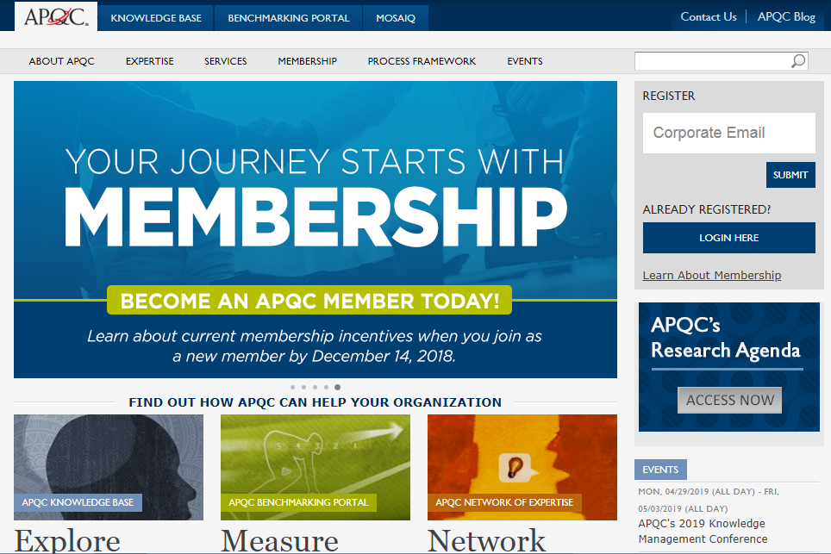
چارچوب فرآیندی APQC
یکی از بهترین الگوها و چارچوب‌های دسته‌بندی فرآیندها در سازمان، مدل طبقه‌بندی فرآیندی ارائه شده توسط مرکز بهره‌وری و کیفیت آمریکا (American Productivity and Quality Center) است که به نام PCF یا Process Classification Framework شناخته می‌شود.
طبق چارچوب APQC ، هر سازمان برای انجام مأموریت‌ها و وظایف خود دارای دو دسته فرآیند است که آن را در انجام فعالیت‌های مرتبط با ماموریت اصلی کسب و کار یاری می‌دهند، که عبارتند از فرآیندهای اصلی و پشتیبانی. این مدل معمولاً فرآیندهای عملیاتی و مدیریتی سازمان را در ۱۳ دسته اصلی در سطح سازمان طبقه‌بندی می‌کند.
سایت چارچوب فرآیندی APQC : www.apqc.org
14

Slide 16

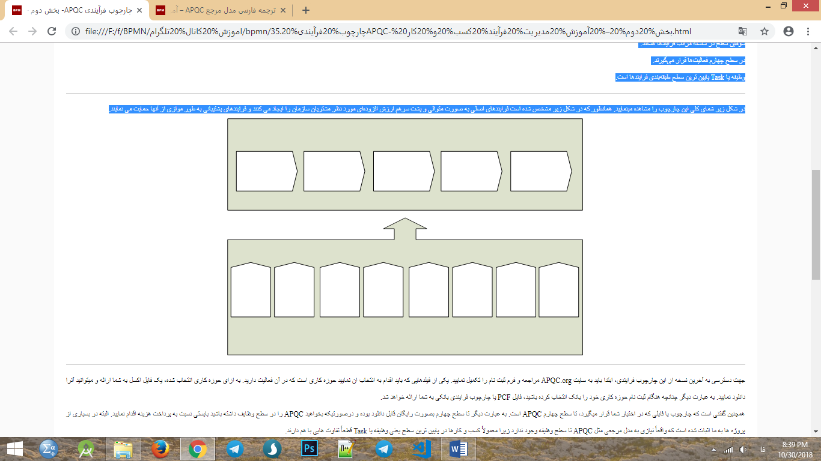
شمای کلی این چارچوب
فرآیندهای اصلی به صورت متوالی و پشت سرهم، ارزش افزوده‌ی مورد نظر مشتریان سازمان را ایجاد می کنند و فرآیندهای پشتیبانی به طور موازی از آنها حمایت می نمایند.
یکی از اهداف APQCایجاد زبانی مشترک جهت توصیف فرآیندهای سازمانی و ایجاد منبعی برای الگوبرداری سازمانها از کارکردها و فرآیندهای بهینه و تجربه شده است و از این جهت، هر نسخه جدید از PCF را بصورت رایگان در اختیار همگان قرار می دهد.
15

Slide 17
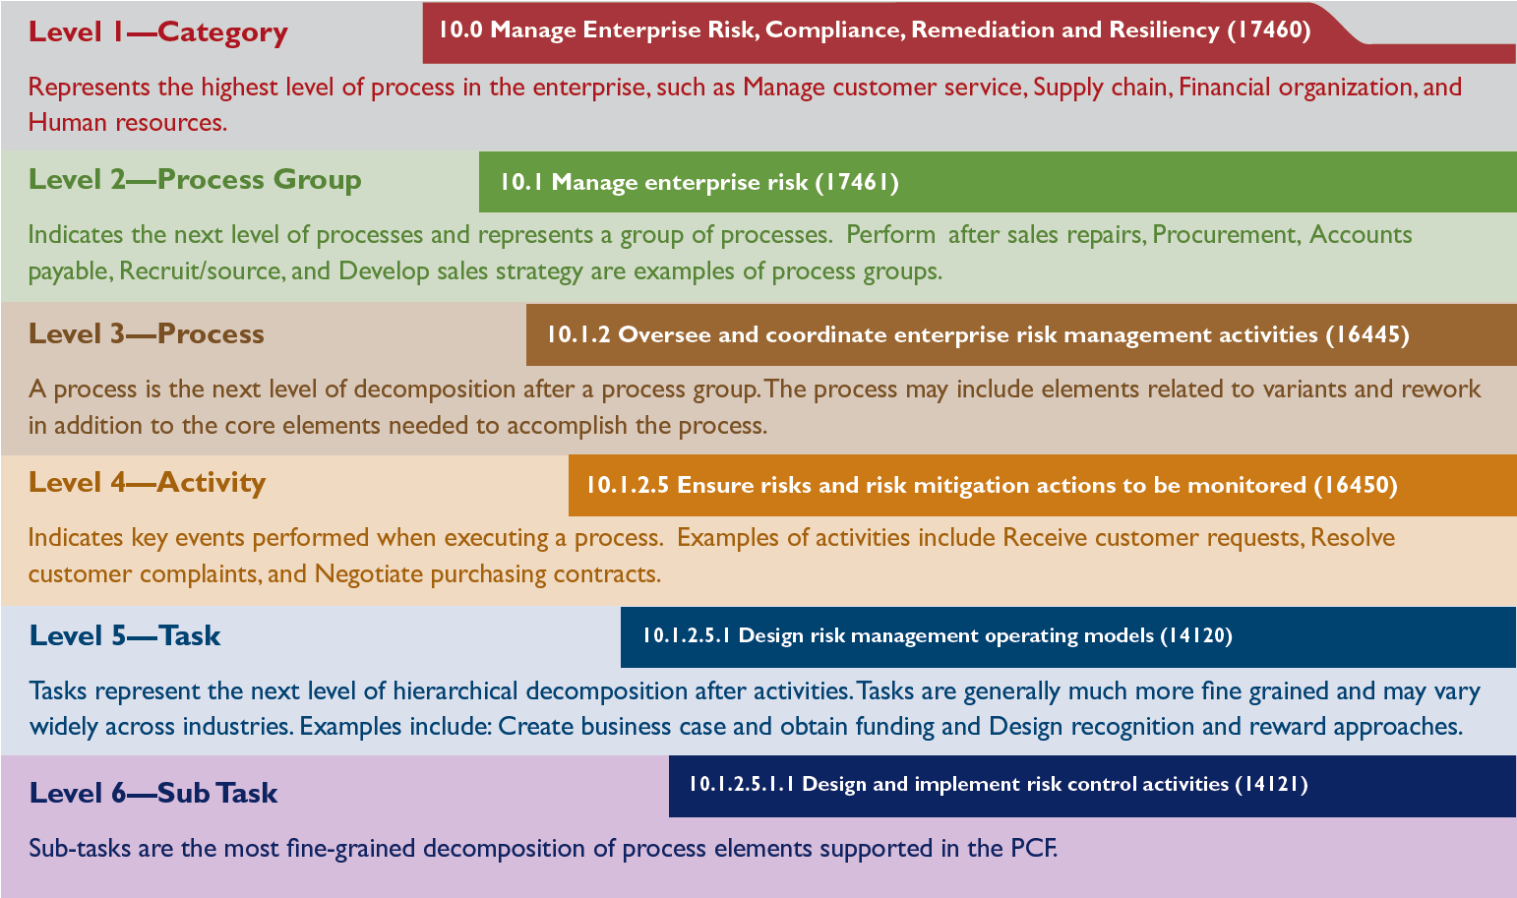
16

Slide 18
APQC پنج سطح را برای دسته بندی فرآیندها ارائه کرده است که عبارتند از:
سطح طبقه: نشان‌دهنده بالاترین سطح از سطح فرآیندها از قبیل زنجیره تامین، مدیریت مشتری، منابع انسانی، فناوری اطلاعات و … است.
سطح گروه فرآیند: سطح بعدی در دسته‌بندی گروهی از زیرفرآیندهاست که سنخیت، تناسب و ارتباطات بیشتری با یکدیگر دارند و به عنوان یک گروه فرآیند شناسایی می‌شوند.
سطح فرآیند: شامل یکسری از فعالیت‌های بهم وابسته که ورودی را به خروجی تبدیل می‌کند. فرآیندها نیاز به منابع و استانداردهایی برای تکرار عملکرد دارند و به سیستم‌های کنترلی که کیفیت سرعت و هزینه عملکرد را ارزیابی می‌کنند، پاسخ می‌دهد.
سطح فعالیت: رخدادهای کلیدی که هنگام اجرای فرآیند روی می‌دهند را نشان می‌دهند.
سطح وظیفه: وظیفه نشان‌دهنده سطح بعدی از تجزیه سلسله مراتبی پس از فعالیت‌هاست که به جزییات بیشتری می‌پردازد.
17

Slide 19
مراحل تحلیل یک فرآیند
روش‌های مختلفی برای تحلیل مدل‌های فرآیندی وجود دارد که از جمله آن‌ها می‌توان به موارد ذیل اشاره نمود:
مصاحبه با یکی از افراد کلیدی سازمان
مصاحبه با افراد درگیر در اجرای فرآیند و یا مصاحبه با ذینفعان فرآیند
مشاهده میدانی
تحلیل فرم‌ها و تهیه ماتریس گردش فرم‌ها و ماتریس مسئولیت‌ها
برگزاری جلسات مابین مدیران فرآیند و طوفان مغزی
استفاده از استانداردهای فرآیندی
ضرورتی ندارد در ابتدا کلیه فرآیندهای سازمان استخراج و بهبود داده شود و سپس آنها را وارد چرخه bpms کرد؛ بلکه می توان ابتدا با چند نمونه از فرآیند های اصلی سازمان کار را آغاز نمود.
به این صورت که به ازای هر یک از این فرآیندها مراحل: مدلسازی فرآیندهای وضعیت موجود، ساخت مدل داده و فرم ها، تعیین قوانین تجاری، تعیین ایفاکنندگان، اجرای فرآیند و بهبود مستمر انجام شود و سپس به تدریج کار روی فرآیند های دیگر سازمان آغاز می شود و این مراحل روی آنها تکرار می شود.
18

Slide 20
سپاس از توجه شما

